Slide 1
Jeudi 11 Janvier 2018

Slide 3
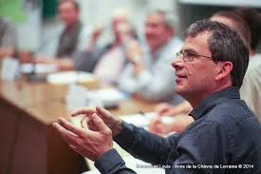
Aujourd’hui
Réception d’un nouveau sociétaire:
Yves LE ROUX

Slide 4
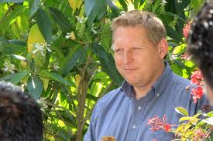
Aujourd’hui
Jeudi 11 Janvier 2018
Communication:
« Le Jardin Botanique Jean-Marie Pelt : un projet
scientifique et sociétal à l’orée du XXIe siècle »
Par Frédéric Pautz

Slide 5
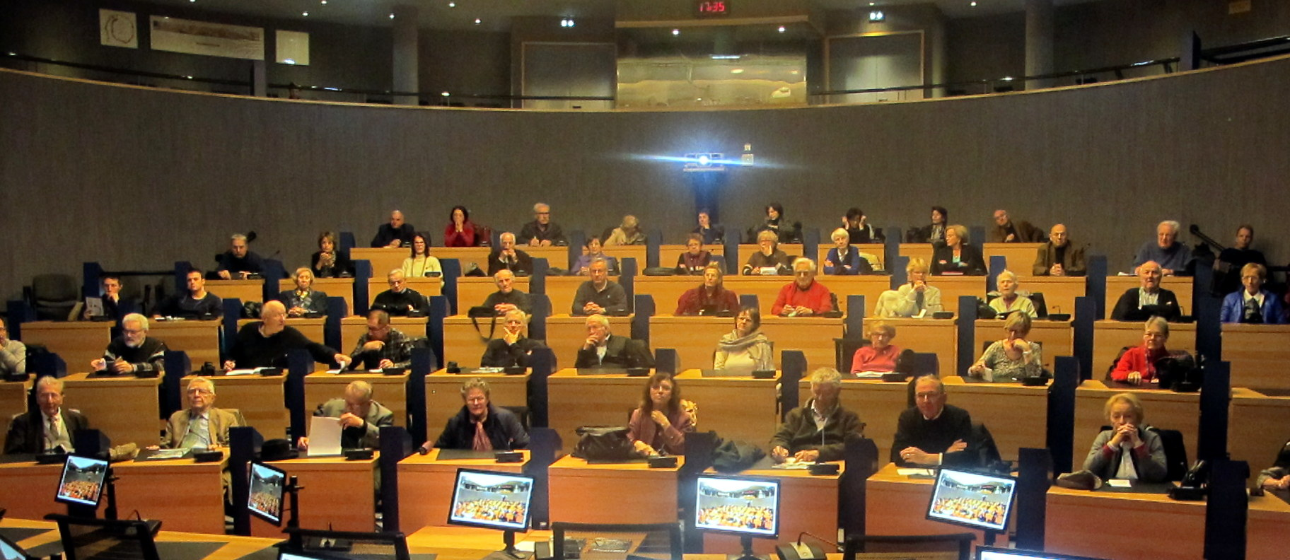

Slide 6
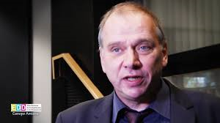
Aujourd’hui
Jeudi 11 Janvier 2018
Conférence :
« Blondlot et les rayons N :
genèse et postérité d’une erreur scientifique»
Par Vincent BORELLA

Slide 7
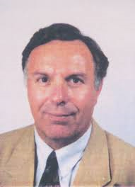
Prochaine séance mensuelle
Jeudi 8 Février 2018
Communication:
« Lumière et œil : toxicité ou thérapeutique ? »
Par Jean-Claude Lepori

Slide 8
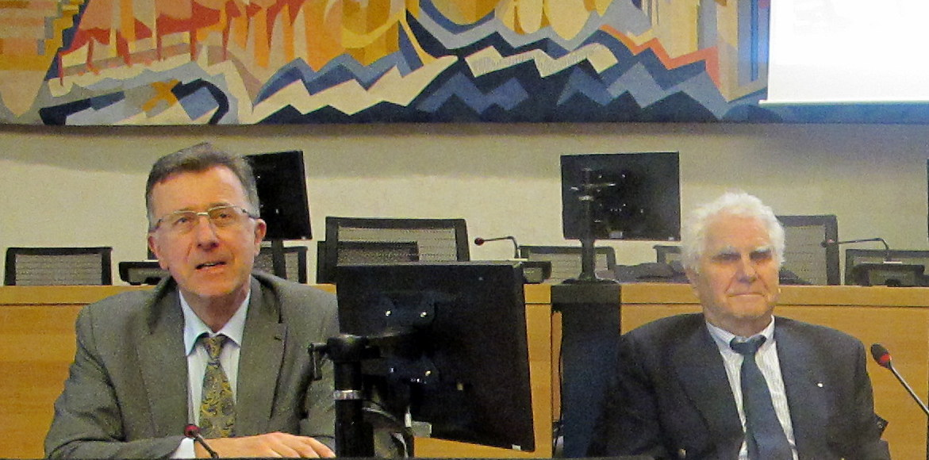

Slide 9
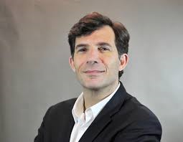
Prochaine séance
Jeudi 8 Février 2018
Conférence :
«L’édition du génome dans la lutte contre les leucémies»
Par André Choulika

Slide 10
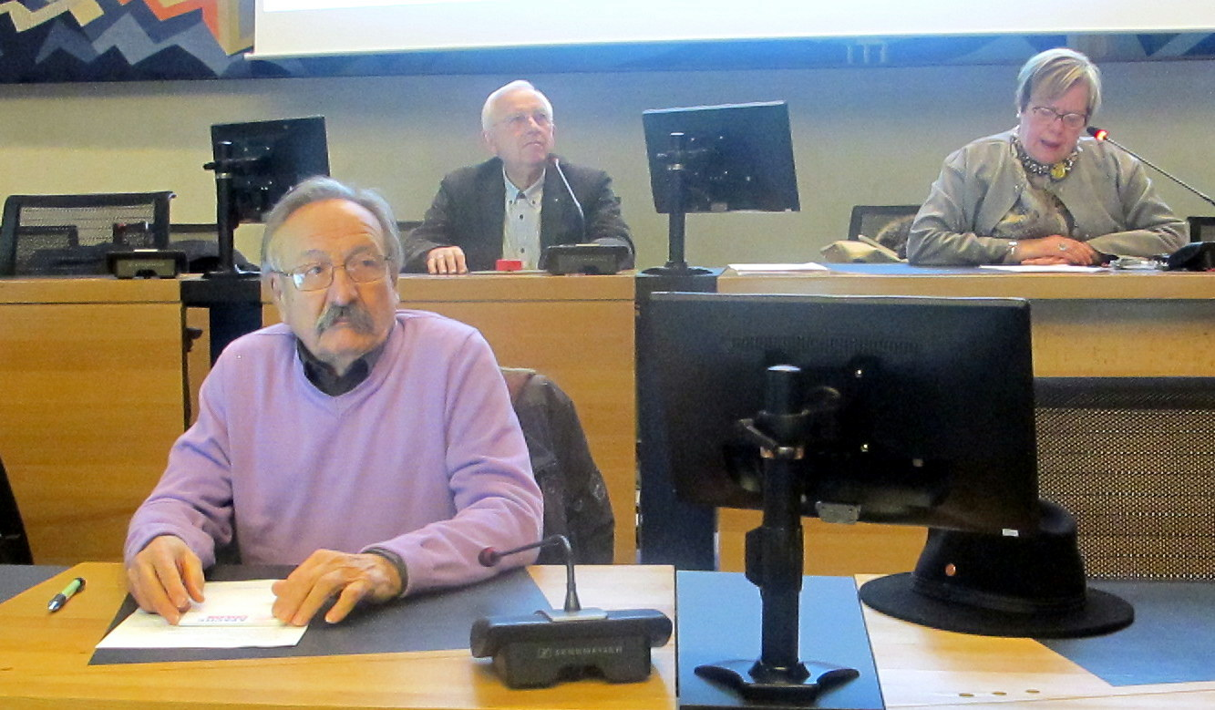

Slide 11
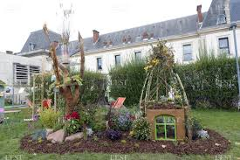
Assemblée Générale
Samedi 20 Janvier 2018, à 10 heures
à l’Hôtel du Département

Slide 12
Une exposition à visiter
Jusqu’au 31 Janvier
Hall d ‘accueil Ecole des Mines – Site Artem
De 9 h à 12h et de 13h30 à 17h30

